Slide 1

IV Международен образователен форум “Образованието през парадигмата на хуманизма и изкуствения интелект”
Интегративна математика
Ивалина Атанасова Димитрова
Старши учител в НЕ
ОУ ”Христо Ботев”- Варна, България

Slide 2

Науката - ключът към бъдещето и вдъхновение за откривателство
Парадигмата на изкуствения интелект в образованието
Съчетаване на хуманизма и изкуствения интелект за създаване на
по-ефективна и ангажираща учебна среда
Хуманизмът подкрепя личностното развитие и реализацията на учениците.
Изкуственият интелект променя методите на обучение и подпомага персонализираното учене.
Използване на интерактивни технологии.
Адаптивни учебни платформи.
Емпатично преподаване.

Slide 3

Парадигмата на хуманизма в образованието
Насърчава личностното развитие и емоционалната интелигентност, ученикът е в центъра на учебния процес.
Вярването в потенциала и уникалността на всеки ученик, уважение към личността и индивидуалността на ученика.
Развитие на критическо мислене.
Креативност.

Slide 4

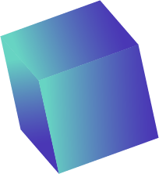
Интегративната математика и нейните ползи
Използване на дигитални технологии и интерактивни инструменти за преподаване и учене на математика.
Включване на динамични визуализации, симулации и игри за по-добро разбиране на математическите концепции.
Ползи:
Подобрено разбиране.
Учениците виждат пряката връзка между теорията и практиката.
Стимулира любопитството и мотивацията на учениците.
Предоставя по-ангажиращи и ефективни начини за преподаване и учене на математика, стимулира интереса на учениците.

Slide 5

Цели на обучението по математика, които се постигат чрез Интегративната математика
Развитие на дълбоко разбиране на математическите концепции.
Приложение на математиката в реални ситуации.
Развитие на критическо мислене и решаване на проблеми.
Интеграция с други учебни дисциплини.
Насърчаване на креативност и иновации.
Развитие на технологични умения.
Формиране на позитивно отношение към математиката.
Тези цели подпомагат изграждането на комплексни и практически приложими математически умения, които са ключови за успеха на учениците.

Slide 6
Ролята на изкуствения интелект в съвременното образование
Персонализирано обучение
Интерактивни учебни платформи
Подобрена оценка и обратна връзка
Използване на виртуални асистенти за подпомагане на учениците.
Създаване на интерактивни и ангажиращи учебни преживявания чрез игрифициране.
Осигуряване на ресурси.
Подобряване на методите и стратегиите на преподаване.
Адаптиране на учебния материал според нуждите на ученика.
Предлагане на персонализирани препоръки и ресурси.

Slide 7
Урок по Интегративна математика в трети клас
“Математическа приказка”
Тема: Числото 1001, числото на Шехерезада
Цели:
Да се развият умения за работа с многоцифрени числа.
Да се запознаят учениците със свойствата и интересни факти за числото 1001.
Да се развие критическо мислене.
Да се стимулира аналично мислене чрез задачи и въпроси, свързани с числото 1001.
Да прилагат знанията си по математика в реални ситуации.
Да се покажат практическите приложения на числото 1001 в различни контексти.
Да свържат математически понятия с литературната история на “ Хиляда и една нощ”.
Да се развият технологични умения.

Slide 8
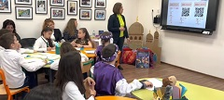
РОЛЯТА НА ИЗКУСТВЕНИЯ ИНТЕЛЕКТ В УРОКА
Анализ на текст
Визуализация и интерактивност
Основни дейности в урока
Въведение
Представяне на числото 1001 и неговата връзка с приказките на Шехерезада от “ Хиляда и една нощ”.
Обяснение защо числото 1001 е интересно и важно в математиката.
Изследване на числото 1001
Разлагане на числото 1001 на прости множители 1001 = 7х11х13.
Интерактивни дейности
Създаване на математическа приказка, в която числото 1001 играе ключова роля.
Работа в екипи – 4 екипа по 6 ученици
Технологии и креативни дейности в края на урока
Изработка на лампата на Аладин от глина, като част от интерактивния урок.
Кратки театрализирани диалози между задачите

Slide 9
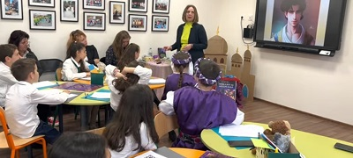
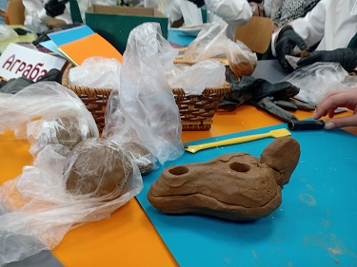
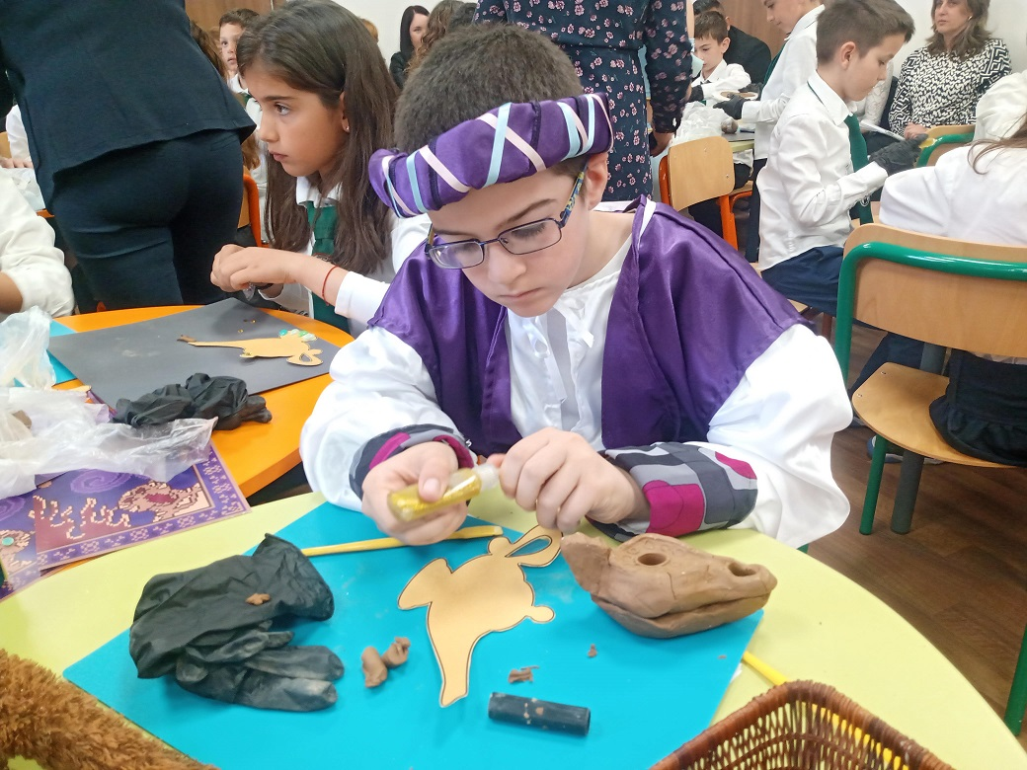
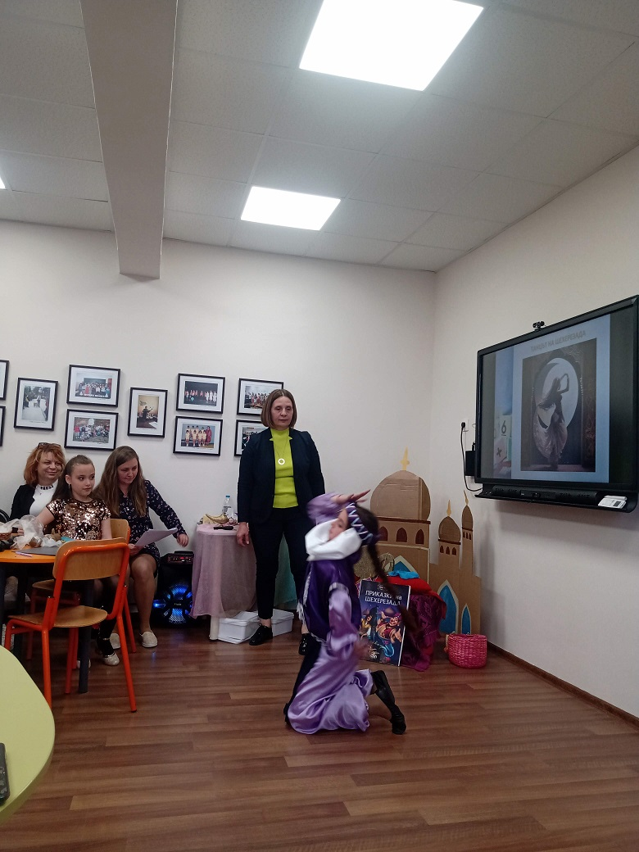
Урок по Интегративна математика в трети клас
“Математическа приказка”
Аудио-визуални елементи
Персонажите на Аладин и Шехерезада
“оживяват” чрез аудио и визуализации

Slide 10
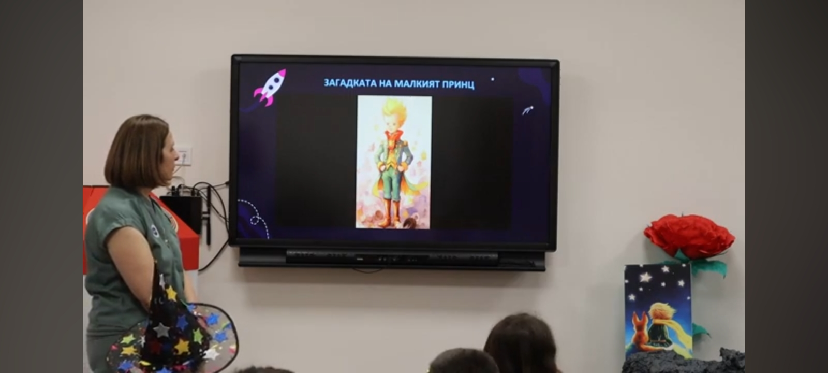
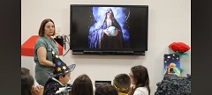
Урок по Интегративна математика в четвърти клас
“Космическо пътешествие”
Аудио-визуални елементи
Мерлин поставя загадка, която учениците решават и откриват кой е той и кои са птиците от приказката “Магьосникът и птиците”.
Малкият принц задава кодирано съобщение на учениците, което те решават с помощта на тайна азбука.

Slide 11
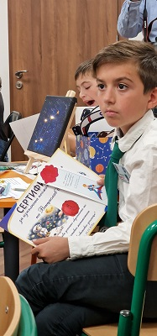
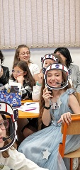
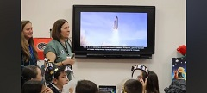
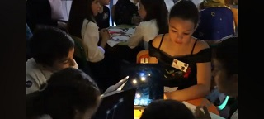
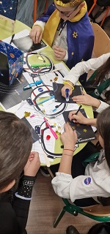
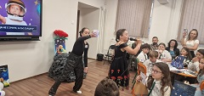
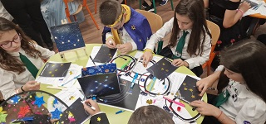
Преминават през препятствията, които им поставя магьосника - математически задачи в електронен вид
Въображаемо пътуване до планетата на Малкия принц, получаване на писмо от звездите, изработване на модели на съзвездия
Удоволствието от успешно изпълнената космическа мисия

Slide 12



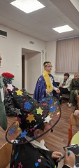
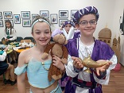
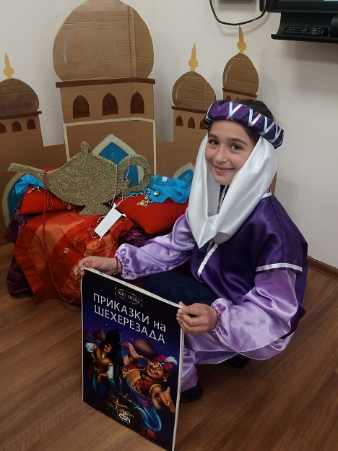
БЛАГОДАРЯ
ЗА ВНИМАНИЕТО!
Математическа приказка
Космическо пътешествие

